Slide 1

Mĩ thuật 3
Chủ đề 3
Tạo dáng người động
Bài 5: Hình dáng cơ thể em

Slide 2


Ấn để đến trang sách

Slide 3


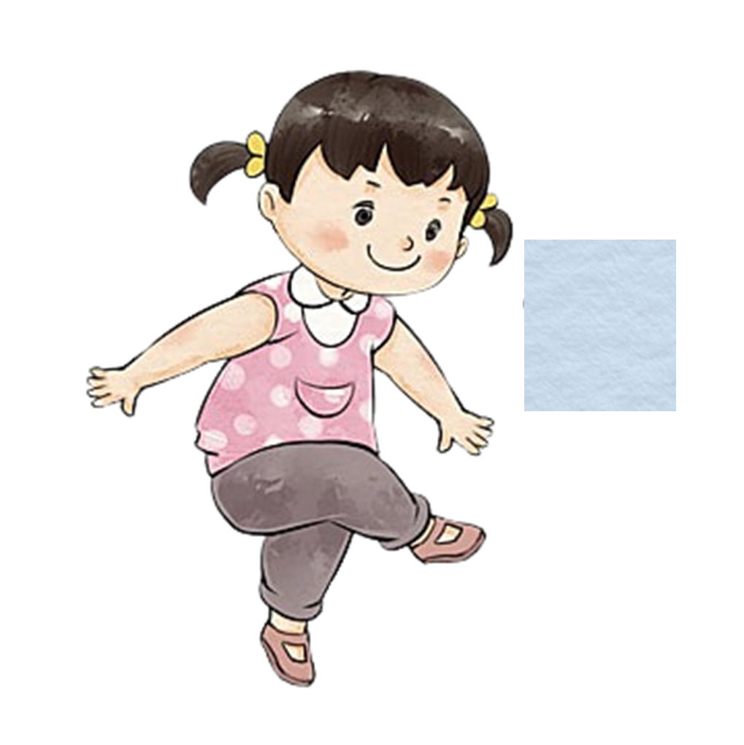
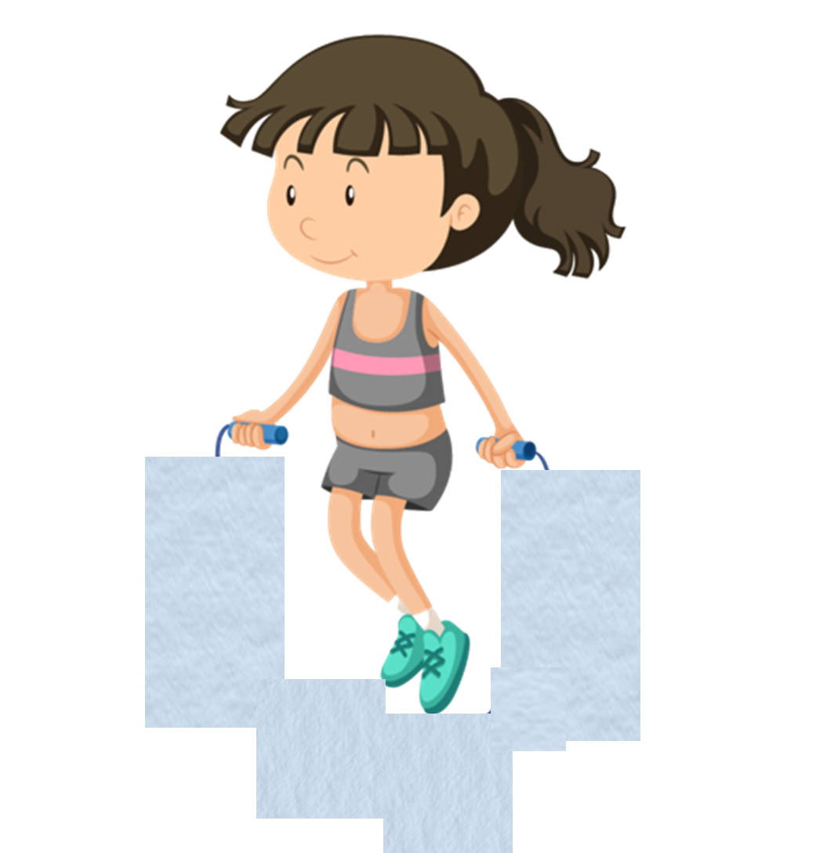
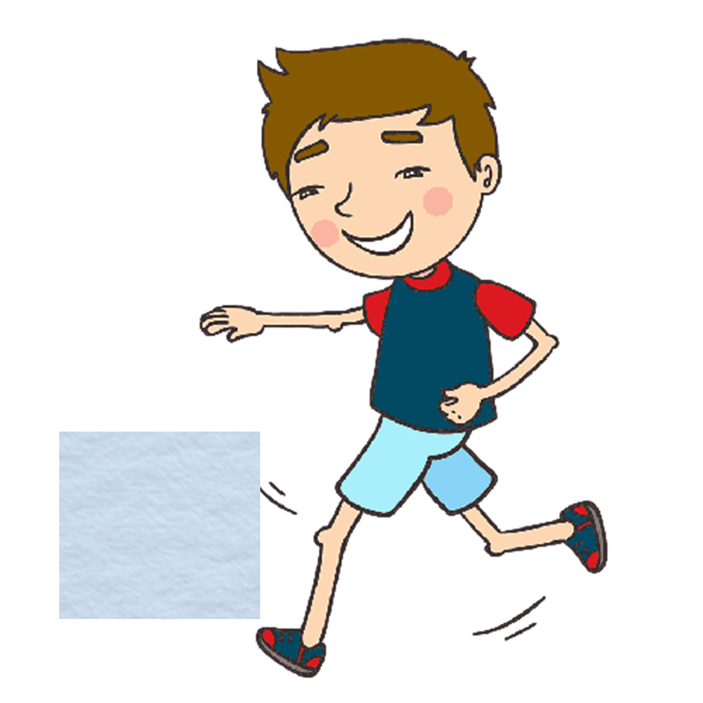
Các em hãy cho biết dáng người ở tư thế dưới đây tương ứng với hoạt động nào?
Đá cầu
Chạy bộ
Nhảy dây

Slide 4

Ấn để đến trang sách

Slide 5

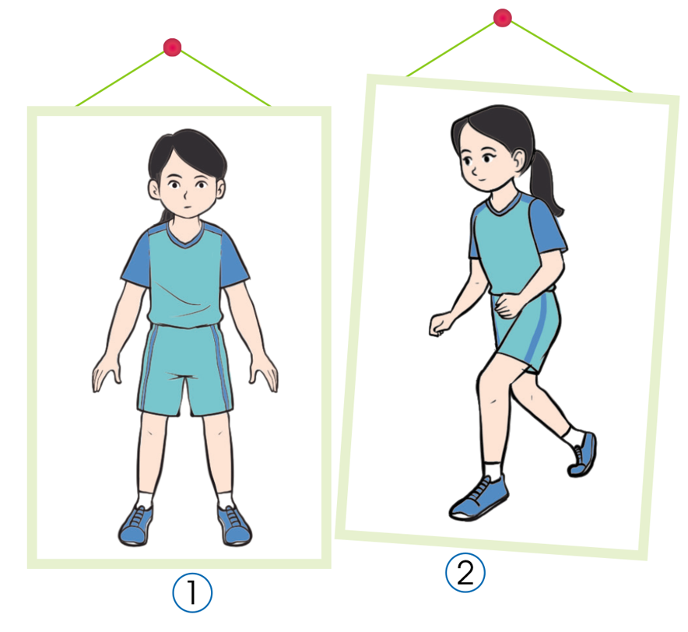

Em hãy chỉ ra sự khác nhau về tư thế dáng người ở hình 1 và hình 2.
Đứng yên
Di chuyển

Slide 6
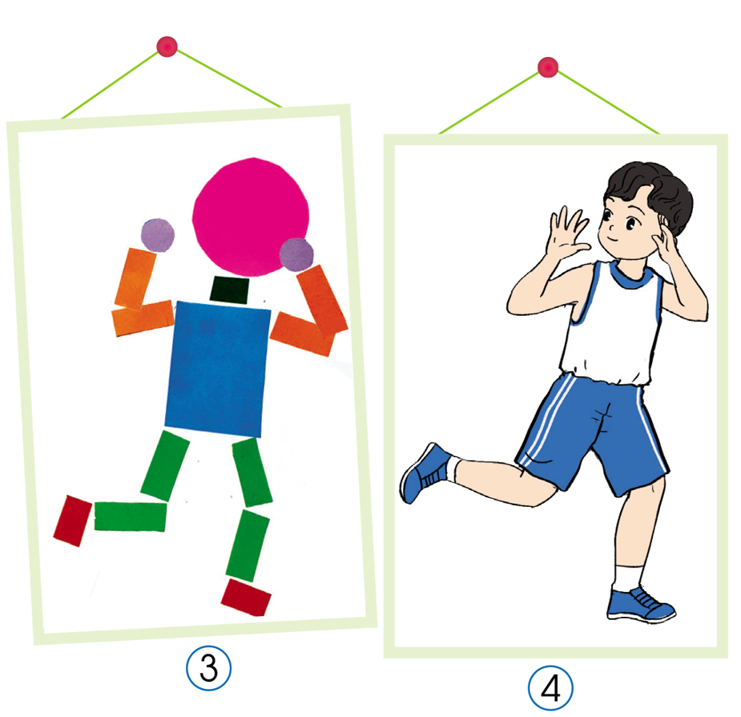
Em quan sát hình 3 và chỉ ra hình cơ bản tương ứng với mỗi bộ phận trên cơ thể người ở hình 4:
Đầu, bàn tay
Thân, cánh tay, chân, bàn chân.

Slide 7

KẾT LUẬN
Hình dáng cơ thể người có thể được thể hiện bằng các hình cơ bản.

Slide 8

Ấn để đến trang sách

Slide 9


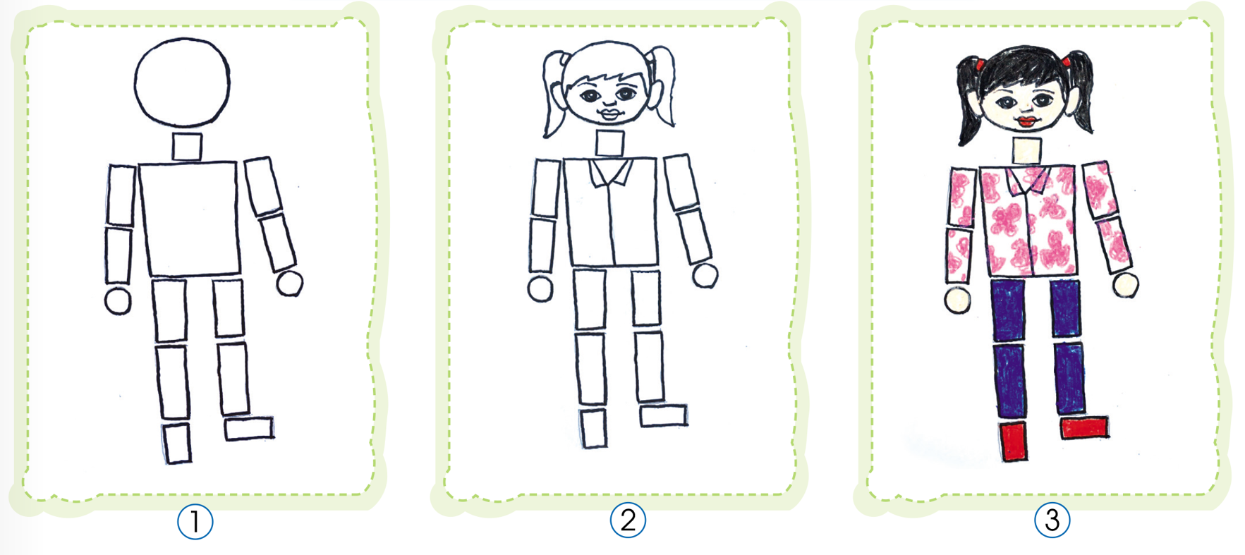
Em hãy nêu các bước tạo dáng người đứng yên từ các hình cơ bản.

Slide 10
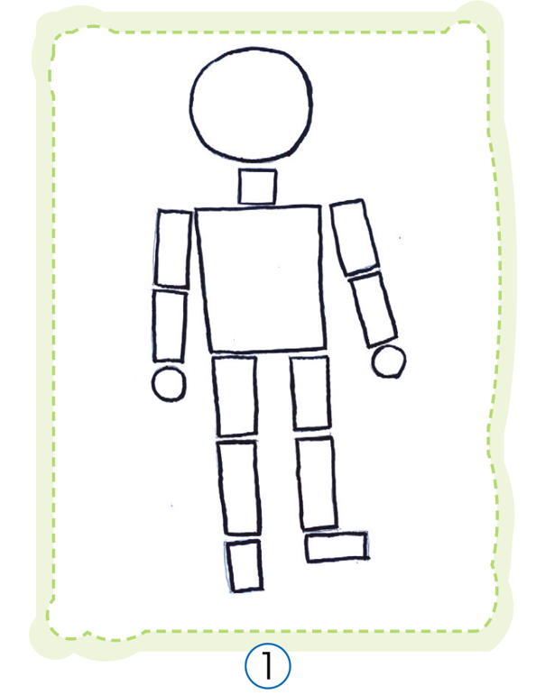


Các bước tạo dáng người đứng yên từ các hình cơ bản:
Bước 1: Vẽ dáng người bằng những hình cơ bản.

Slide 11
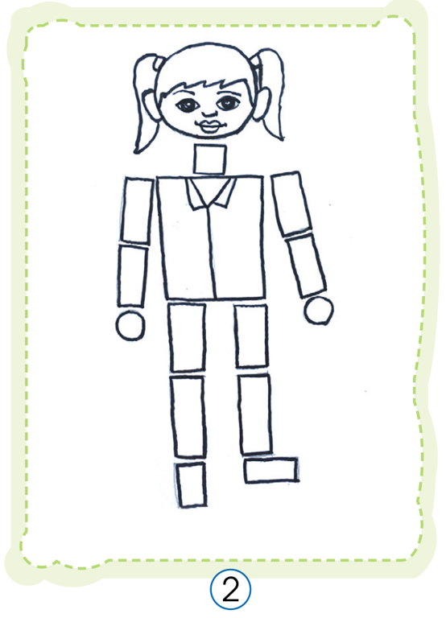


Bước 2: Vẽ mặt mũi, kiểu tóc, quần áo theo ý thích.

Slide 12

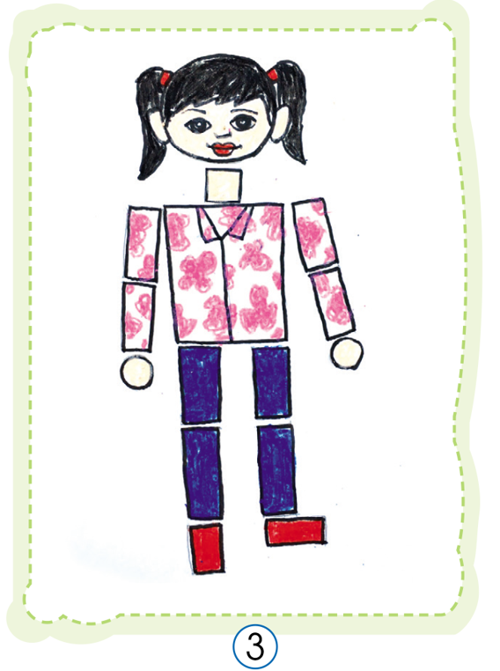

Ấn để xem video
Bước 3: Tô màu hoàn thiện sản phẩm

Slide 13
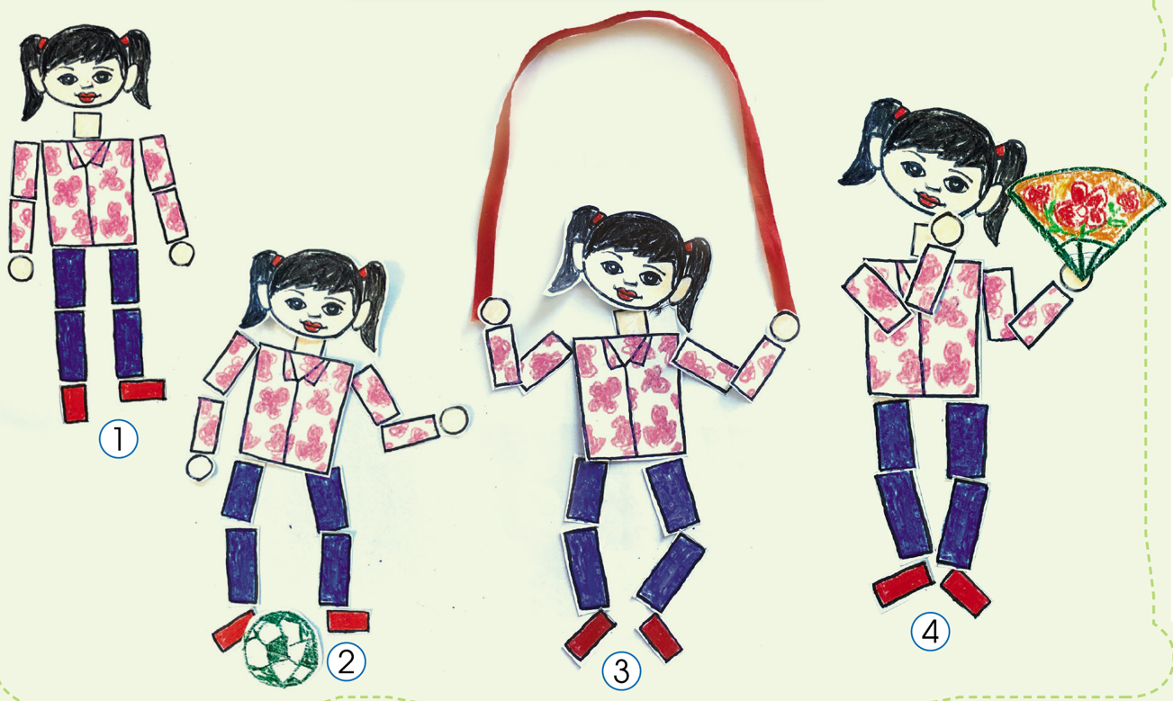
Các em hãy quan sát hình minh họa, trao đổi và nêu các bước thực hiện?

Slide 14
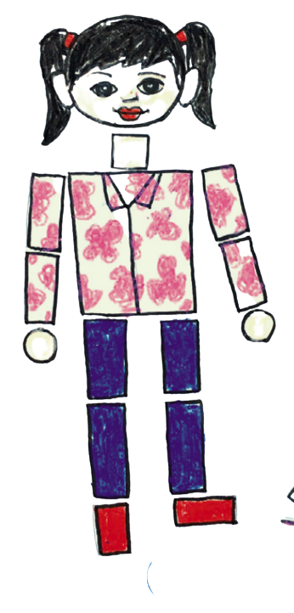
Bước 1: Sử dụng sản phẩm dáng người đứng yên (đã tạo được ở hoạt động trước), bút màu hoặc một số vật liệu khác

Slide 15
BƯỚC 2
Sử dụng kéo cắt rời các hình ảnh cơ bản tương ứng với hình các bộ phận khác.
Khi cắt để lại nét viền đậm bao quanh mỗi hình cơ bản.

Slide 16
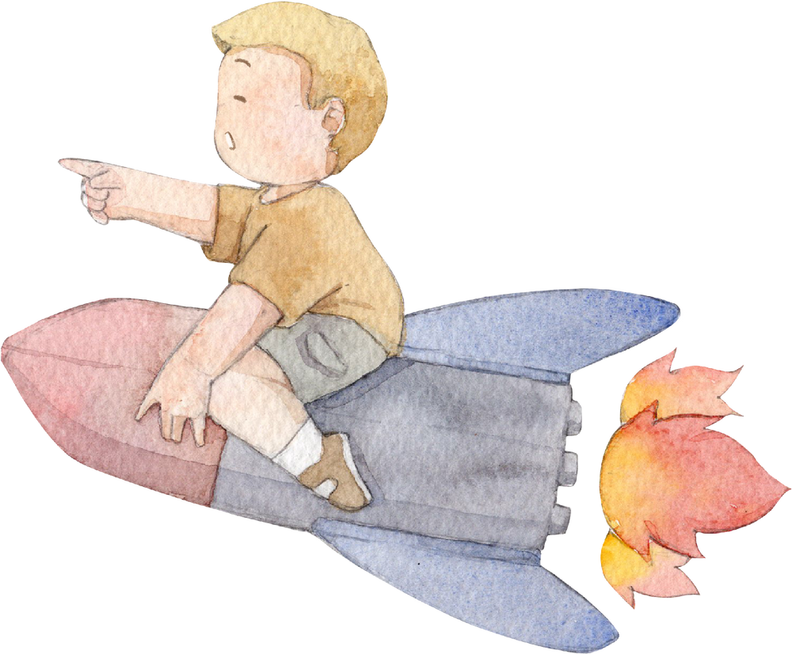
Bước 3: Sắp xếp lại các hình cơ bản tương ứng với hình các bộ phận để tạo thành dáng người ở tư thế động theo ý thích.
Dáng người chơi nhảy dây, múa quạt, đá bóng, hát,…
Ấn để xem video

Slide 17
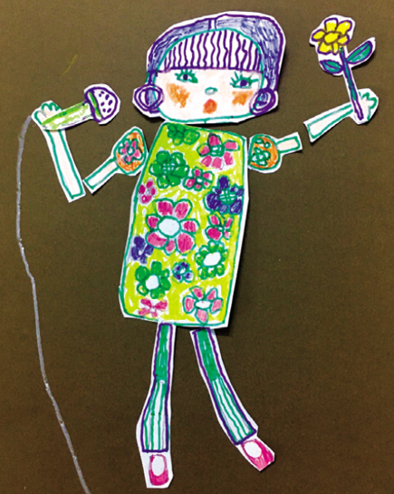
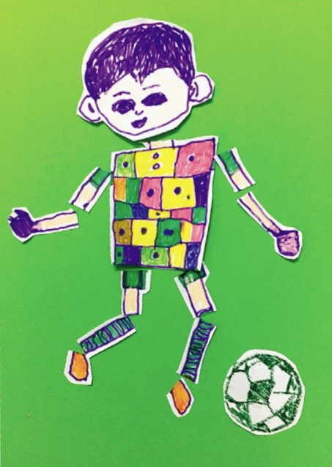
Một số sản phẩm tham khảo
Ca sĩ – Tranh vẽ, cắt, dán của Hồng Duyên
Cầu thủ – Tranh vẽ, cắt, dán của Phạm Đình Hải Nam

Slide 18

Vẽ dáng người đứng yên bằng các hình cơ bản và trang trí hình ảnh hoặc màu theo ý thích.
Sử dụng hình vẽ dáng người đứng yên để cắt, xếp, dán tạo dáng người ở tư thế động theo ý thích.
Quan sát bạn thực hành, có thể học hỏi, tham khảo cách thực hành của bạn và chia sẻ ý tưởng thực hành của mình với bạn.

Slide 19
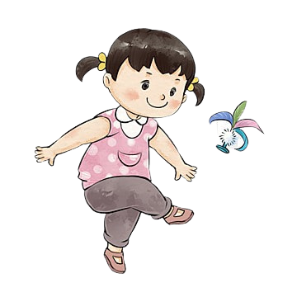
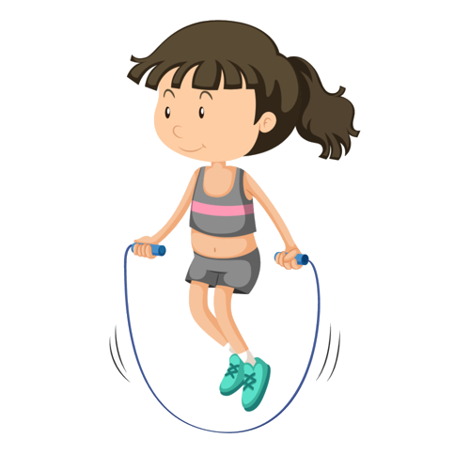
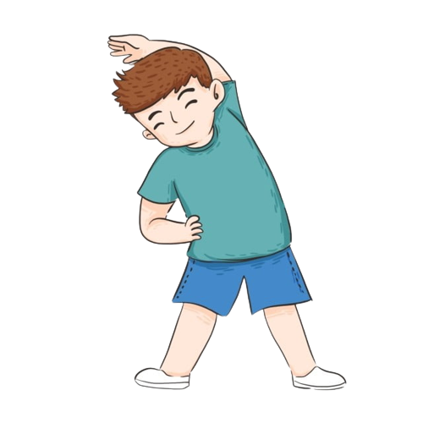
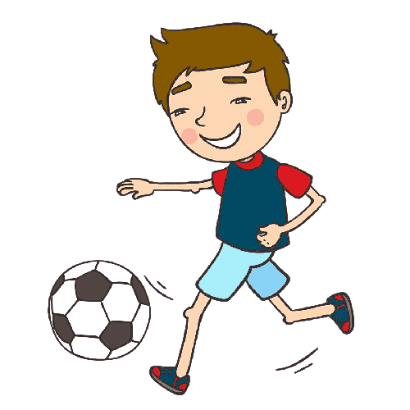
Không tạo hình dáng người quá to hoặc quá nhỏ; trong một nhóm hoặc giữa các nhóm nên có sự khác nhau về dáng người.

Slide 20

Ấn để đến trang sách

Slide 21


Em tạo dáng người đang tham gia hoạt động nào?
Em tạo dáng người bằng cách nào?

Slide 22

Ấn để đến trang sách

Slide 23


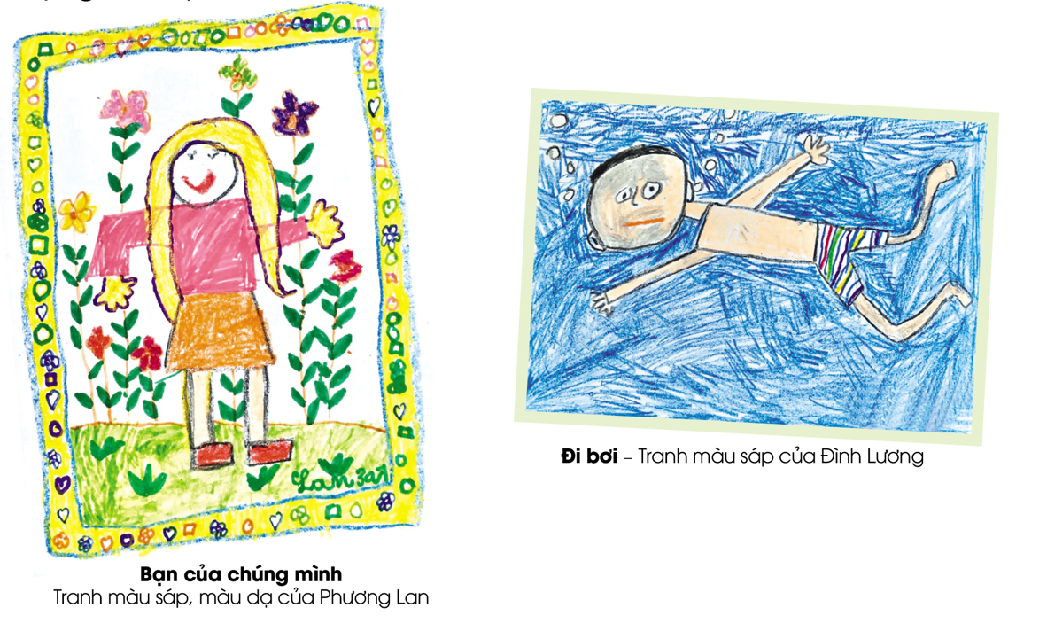
Quan sát hình ảnh, giới thiệu tư thế dáng người và chất liệu màu ở trong mỗi sản phẩm.

Slide 24
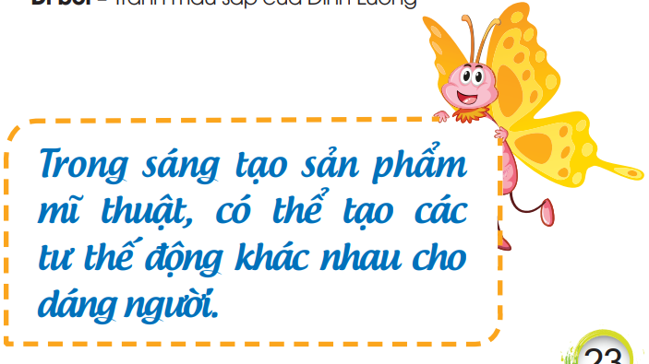

KẾT LUẬN

Slide 25



HƯỚNG DẪN VỀ NHÀ
Ôn lại
kiến thức bài học.
Học và chuẩn bị
Bài 6 – Trò chơi thú vị.

Slide 26


Slide 27



Để kết nối cộng đồng giáo viên và nhận thêm nhiều tài liệu giảng dạy,
mời quý thầy cô tham gia Group Facebook
theo đường link:
Hoc10 – Đồng hành cùng giáo viên tiểu học
Hoặc truy cập qua QR code

